Slide 1
Werkcollege 5
Naam: N. Achternaam
Datum: 00-00-000

Slide 2

Werken op de server
Zie mail Nico van der Bruggen
VPN
Inloggegevens : Bewaar je nieuwe wachtwoord
Nodig voor:
Hackaton
Tentamen
Stabiele omgeving
Meer rekencapaciteit
Uploaden bestanden mogelijk (Downloaden niet)

Slide 3
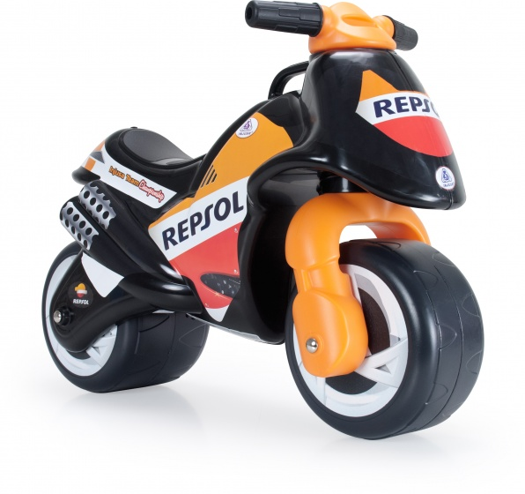
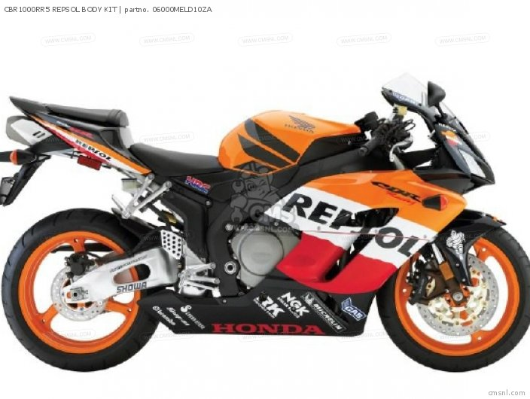
Data: Registratie Honda Motoren Rijksdienst voor Wegverkeer
Registratie kenteken en eigenschappen voertuigen
Subset Motorfietsen van Honda
Deels handmatige invoer dealers/garages
Data inspectie
Outliers
Na-waardes
Spelfouten

